Slide 1
Задача о Ханойской башне
Методы программирования
Информатика
11 класс
Углубленный уровень

Slide 2
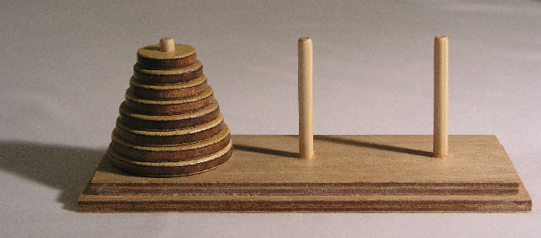
Ханойская башня
игра-головоломка о перекладывании дисков.
Задача состоит в том, чтобы перенести пирамиду колец за наименьшее число ходов на другой стержень. За один раз разрешается переносить только одно кольцо, причём нельзя класть большее кольцо на меньшее.
Notes:
3 диска сыграть

Slide 3
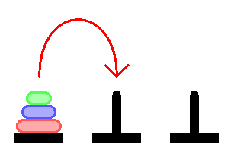
3 диска
Notes:
4 диска сыграть

Slide 4
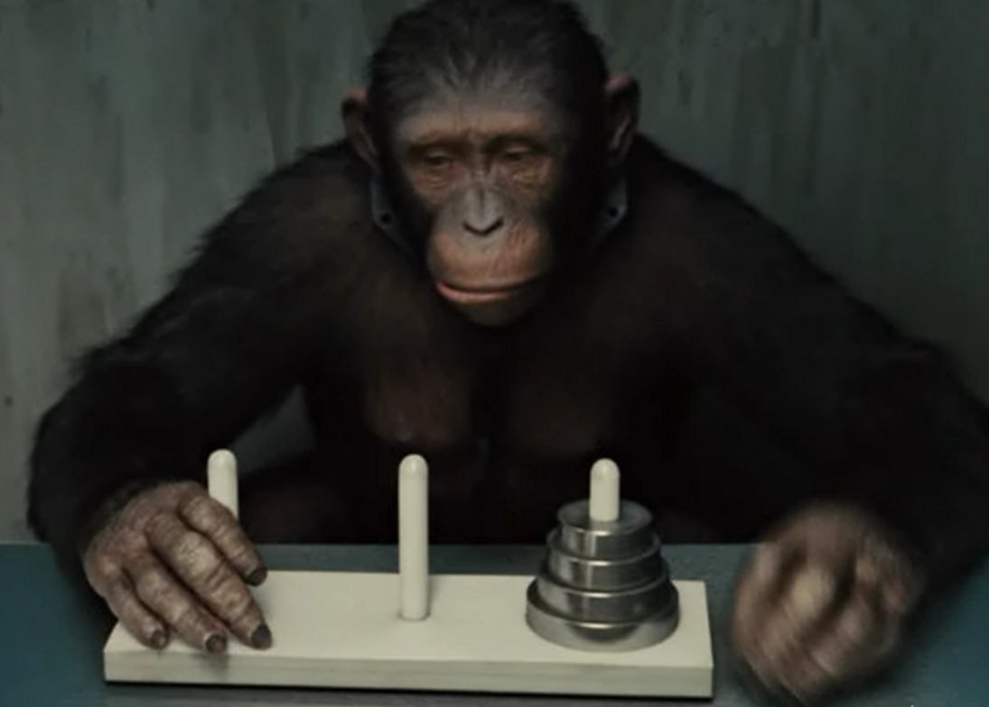
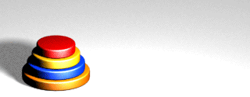
4 диска
Notes:
Филь Восстание планеты обезьян
20 ходов
Мин 15

Slide 5
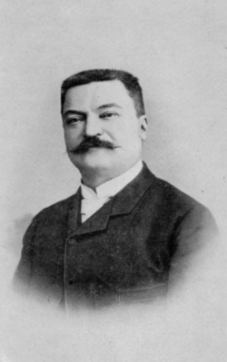
История
Головоломка «Профессор Клаус из Колледжа Ли-Су-Стьян»
Великом храме города Бенарес, под собором, отмечающим середину мира, находится бронзовый диск, на котором укреплены 3 алмазных стержня, высотой в один локоть и толщиной с пчелу. Давным-давно, в самом начале времён, монахи этого монастыря провинились перед богом Брахмой. Разгневанный Брахма воздвиг три высоких стержня и на один из них возложил 64 диска, сделанных из чистого золота. Причём так, что каждый меньший диск лежит на большем.
Как только все 64 диска будут переложены со стержня, на который Брахма сложил их при создании мира, на другой стержень, башня вместе с храмом обратятся в пыль и под громовые раскаты погибнет мир.
Франсуа Люка
1842-1891
французский математик

Slide 6
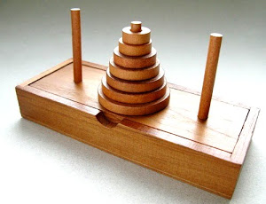
Минимальное число ходов
2 диска: 3;
3 диска: 7;
4 диска: 15;
n дисков: 2^{n} − 1;
64 диска: 18 446 744 073 709 551 615
Notes:
Подсчитать количество лет

Slide 7
Рекурсивное решение
Переместить n-1 дисков на С через B
Переместить диск с A на B (A => B)
Переместить n-1 дисков на B через A

Slide 8
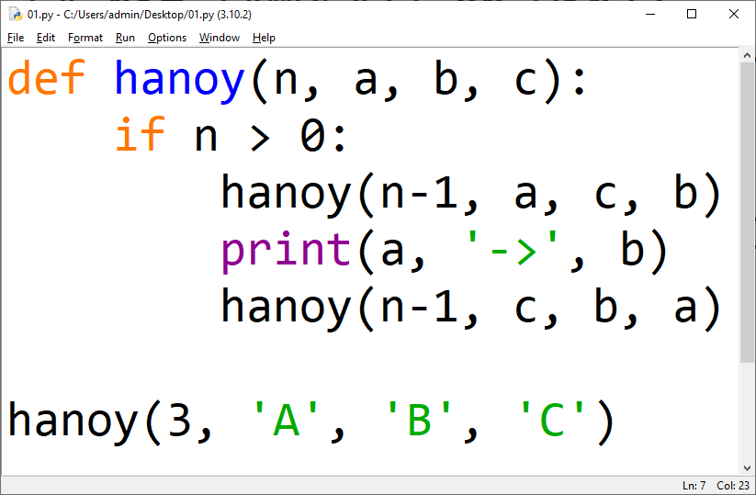
Программа
Notes:
Добавить счетчик ходов

Slide 9
Задача
Напишите рекурсивную функцию для перевода числа в двоичную систему счисления.

